Slide 1
ゲームの企画
システム工学科ゲームクリエイトコース
工藤 大知

Slide 2
テーマ「青春」
自分が思った青春「冒険」
アクションゲーム
サクサクかつガッツリ遊べる

Slide 3
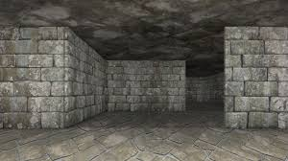
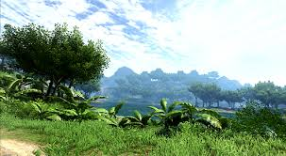
ゲーム仕様
視点 FPS
難易度別にステージが変わる

Slide 4
ゲームの内容
敵を倒す
難易度別のステージ
難易度によってポイントを獲得
獲得したポイントで武器の購入と強化 プレイヤーステータスの強化

Slide 5
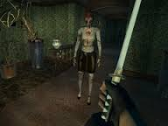
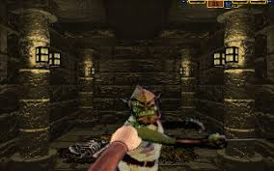
ゲームのイメージ

Slide 6
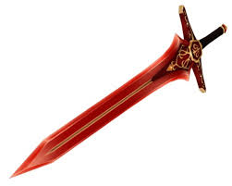
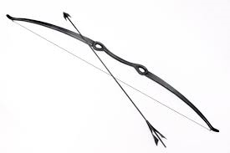
武器の候補

Slide 7
追加したいと思っている仕様
強敵
防具
武器の進化
罠の設置

Slide 8
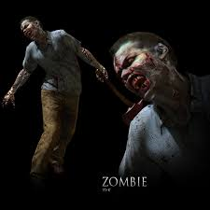
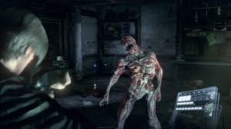
強敵

Slide 9
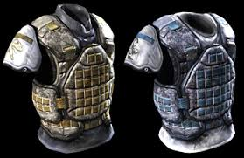
防具

Slide 10
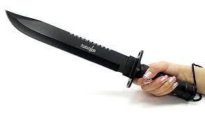
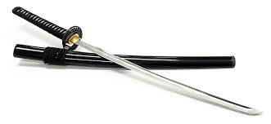
武器の進化

Slide 11

罠の設置

Slide 12
ご清聴ありがとうございました

